Slide 1
GACETA INFORMATIVA DEL MES DE OCTUBRE

Slide 2
G
aceta
MUNICIPAL
INFORMATIVA
H. AYUNTAMIENTO CONSTITUCIONAL DE
SAN JUANITO DE ESCOBEDO, JAL
ADMINISTRACIÓN
2018-2021
EDICIÓN # 12 OCTUBRE
DEL 2019
SAN JUANITO

Slide 3
INDICE
Efemérides mas importantes del mes de Octubre.
Tradicional Mojiganga San Juanito 2019.
Fumigación en las delegaciones y en la cabecera municipal.
1eras. Bodas Colectivas en la Cabecera Municipal.
Desfile inaugural de fiestas patronales San Juanito 2019.
Romería 2019 (Etzatlan-San Juanito).
1er. Torneo de presidentes en san Juanito de Escobedo.
Semana cultural de las fiestas de octubre San Juanito 2019.
Recibimientos por parte de los municipios vecinos en la semana de las fiestas 2019.
Entrega del programa Jalisco te Reconoce para adultos mayores.
Arranque de obra en la delegación del Trapiche.
Sesiones del mes de octubre.
REGLAMENTO INTERIOR DE LA SECRETARIA GENERAL DEL AYUNTAMIENTO CONTITUCINAL DE SAN JUANITO DE ESCOBEDO
REGLAMNTO DE TURISMO DEL MUNICIPIO DE SAN JUANITO DE ESCOBEDO JALISCO

Slide 4
EFEMERIDES IMPORTANTES DEL MES DE SEPTIEMBRE.
03 de Octubre
05 de Octubre
07 de Octubre
1875. Nace en Guadalajara, Jalisco, Gerardo Murillo, destacado pintor, mejor conocido como “Dr. Atl”.
1910. Francisco I. Madero promulga el Plan de San Luis, en el que convoca a tomar las armas para derrocar al gobierno de Porfirio Díaz.
1913. Asesinato del senador chiapaneco Belisario Domínguez, crítico y opositor del gobierno de Victoriano Huerta.
09 de Octubre
1809. Muere Fray Melchor de Talamantes, considerado precursor ideológico de la Independencia de México. 1830. Nace Ignacio L. Vallarta, jurista y político jalisciense.
13 de Octubre
12 de Octubre
1789. Nace en Veracruz Manuel Eduardo de Gorostiza, dramaturgo y diplomático. 1955.
Muere Manuel Ávila Camacho, Presidente de México de 1940 a 1946
1492. Cristóbal Colón, navegante genovés, llegó a la isla Guanahaní (Bahamas). 1968.
Se inauguran los XIX Juegos Olímpicos, en la Ciudad de México.
Día de la Raza
15 de Octubre
1911. Se celebran las elecciones para la Presidencia de la República, Francisco I. Madero triunfa.

Slide 5
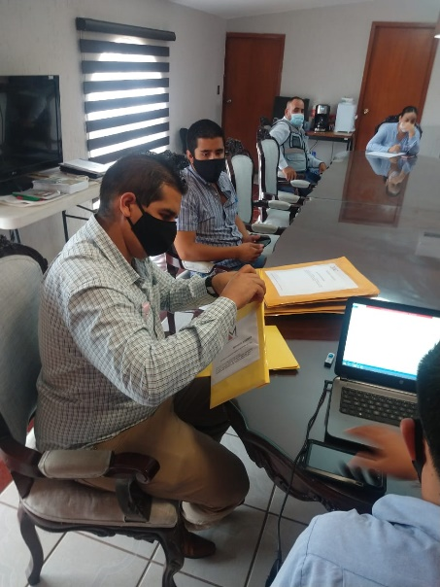
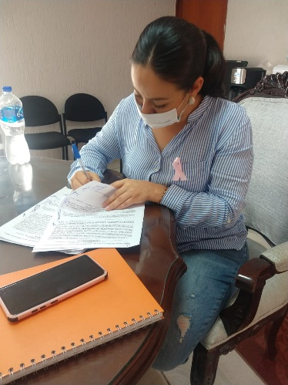
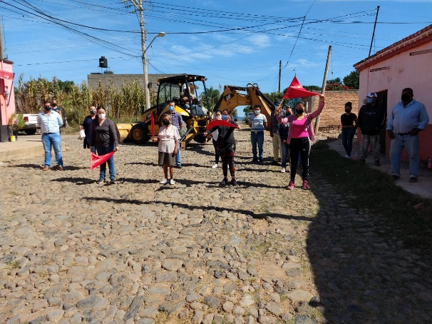
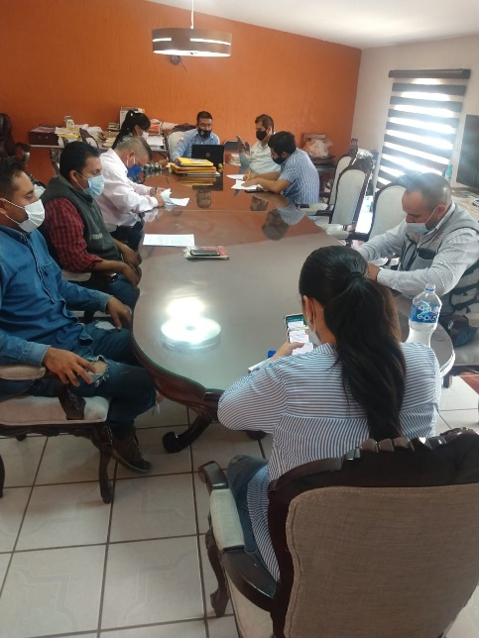
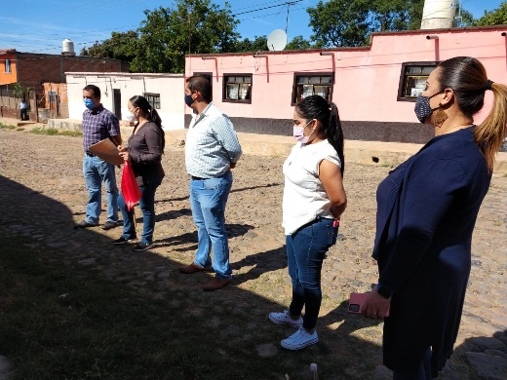
REVICION DE LAS EPRESAS
12 de octubre se llevo a cabo la revicion de las empresas las cuales participaron en el concurso para tener a cargo la obra de la calle francisco villa

Slide 6
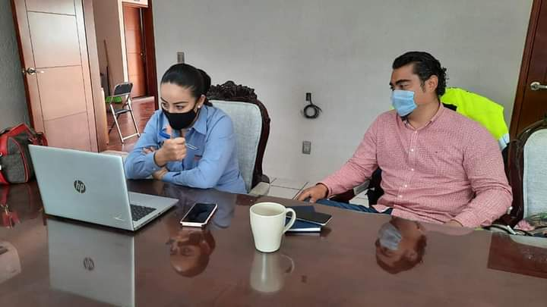
BANDERAZO DE RED JALISCO
14 de octubre se dio el banderazo de arranque e inicio la conectividad de la red Jalisco.
Ya contando con internet en la plaza principal.

Slide 7
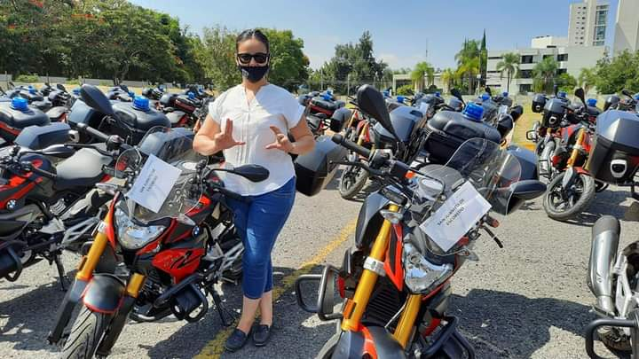
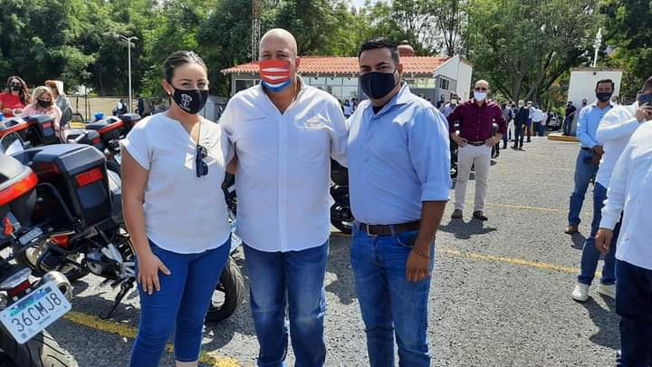
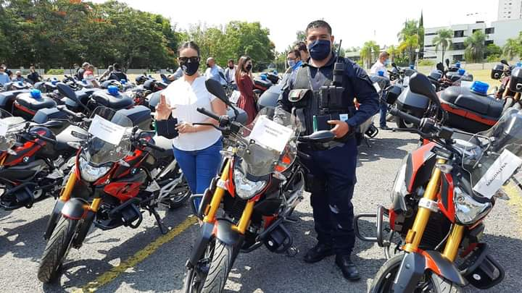
ENTREGA DE MOTOCICLETAS A SEGURIDAD PUBLICA
El día 15 de octubre se entregaron 2 motocicletras altamente equipadas a seguridad publica para atender de forma oportuna al llamado de la ciudadanía

Slide 8
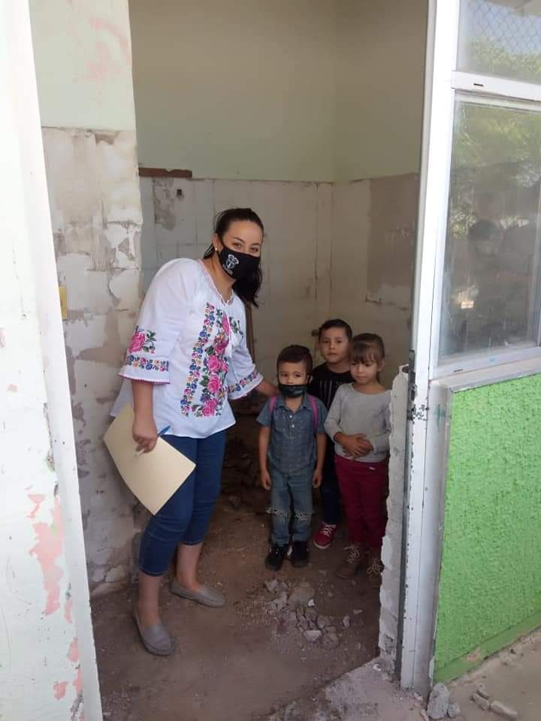
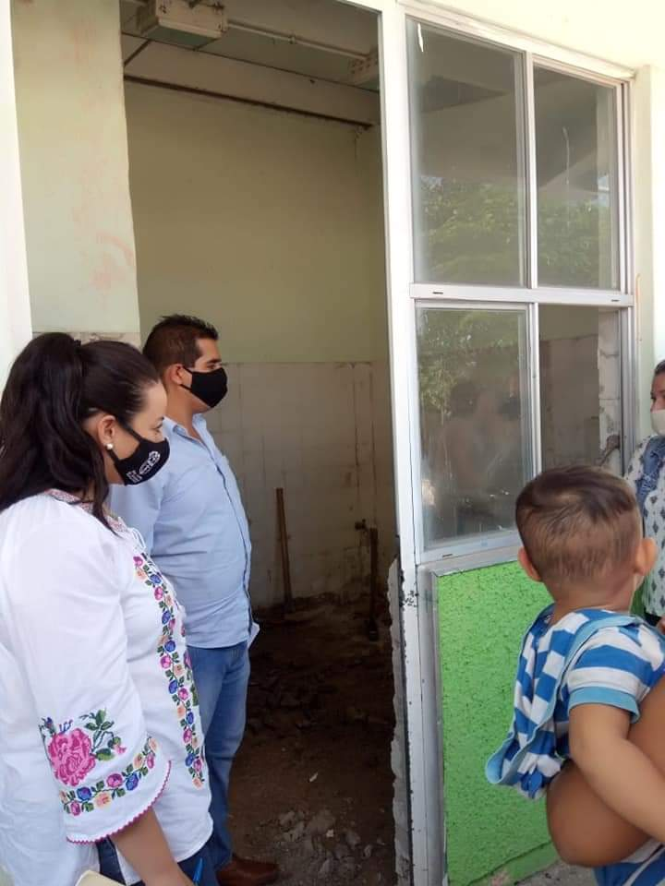
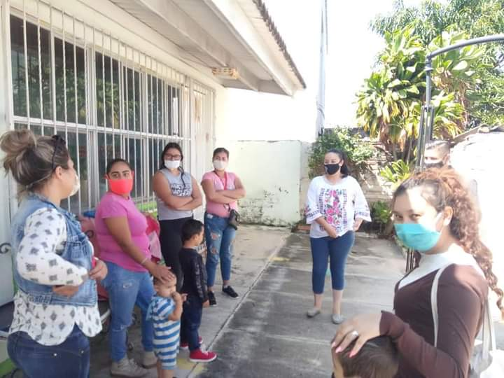
BANDERAZO DE INICIO DE OBRA.
16 de octubre banderazo de inicio de obra en el kínder Emiliano Zapata.
Remodelando los baños de niñas y niños de ese palntel.

Slide 9
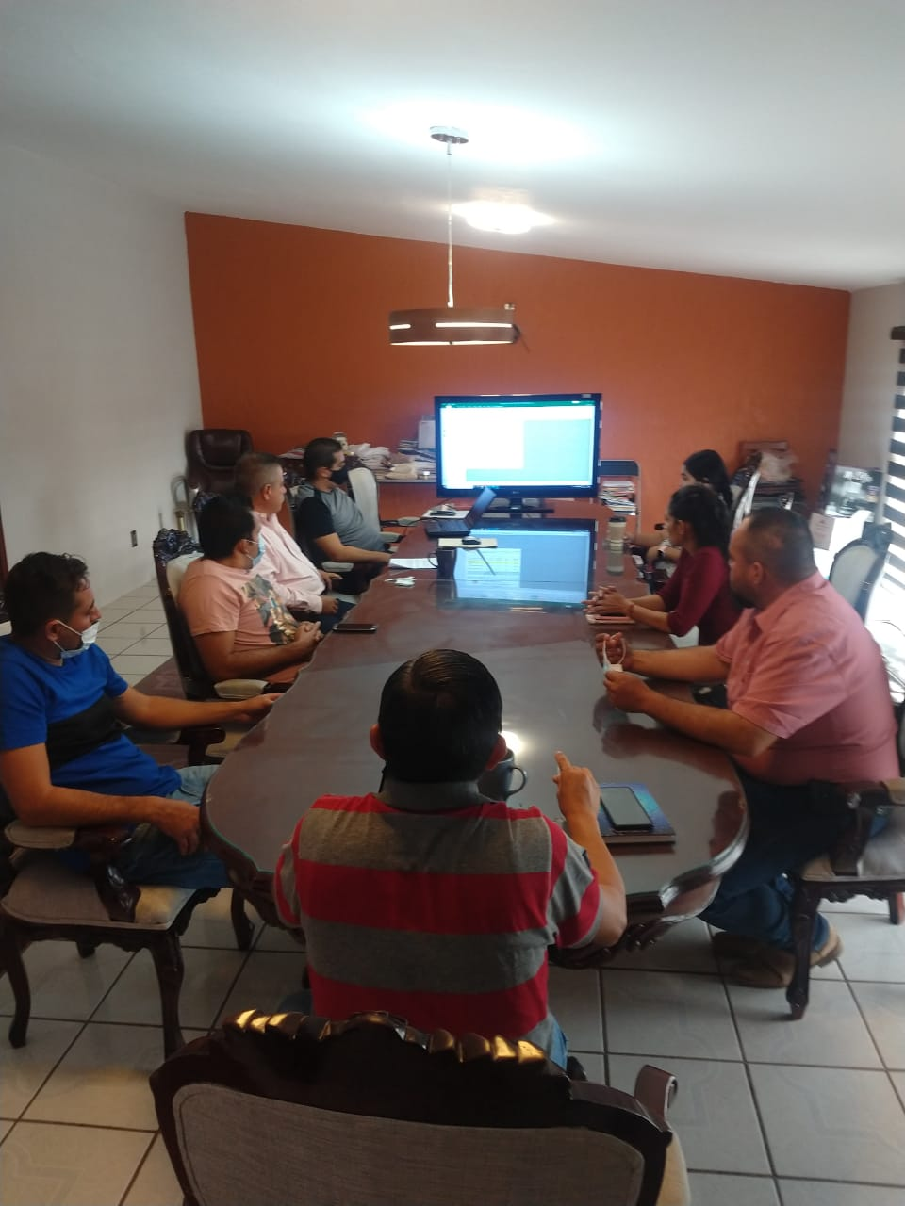
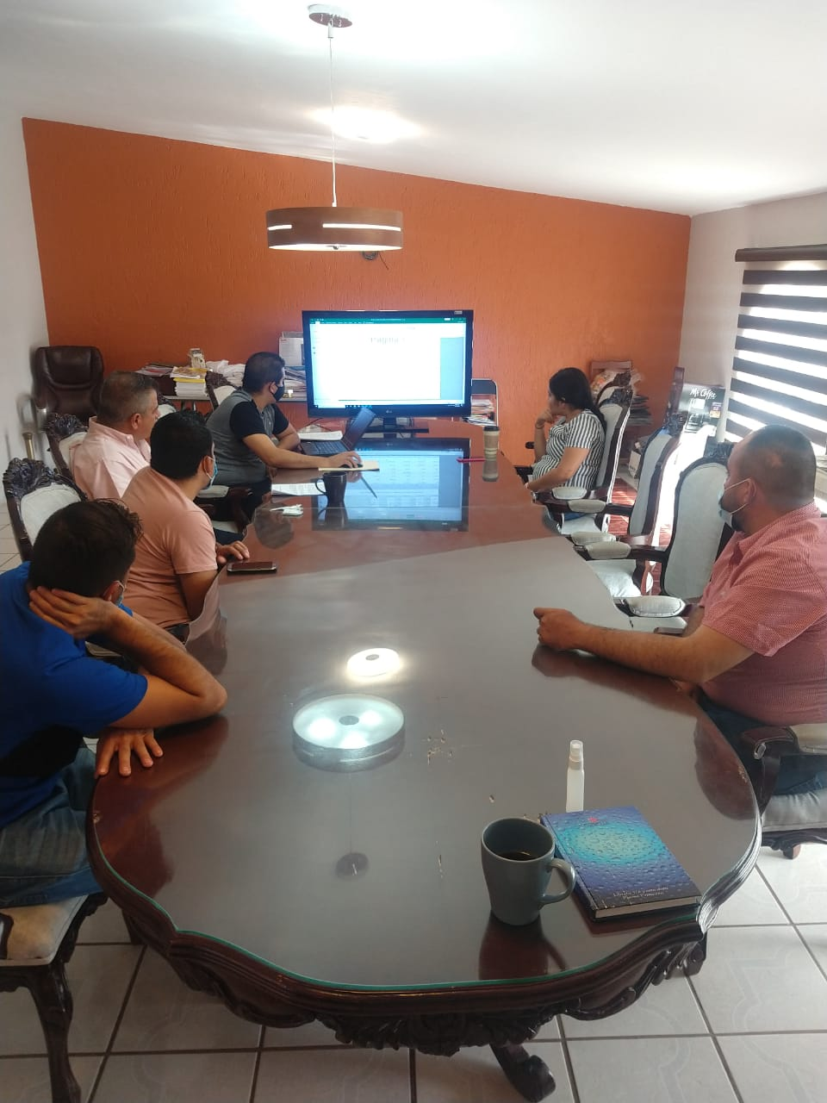
FALLO DE CONCURSO DE OBRA
20 de octubre se dio a conoiser el fallon de licitación de la obra de la calle francisco villa

Slide 10
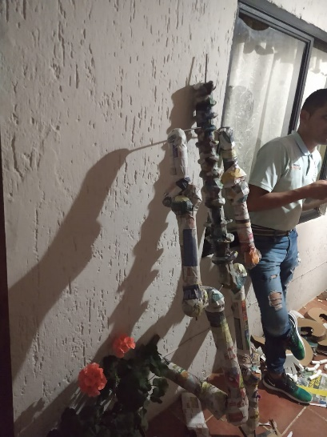
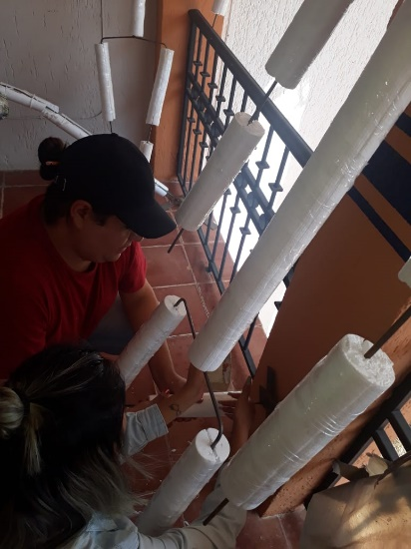
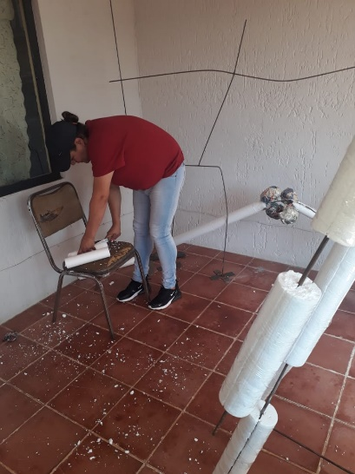
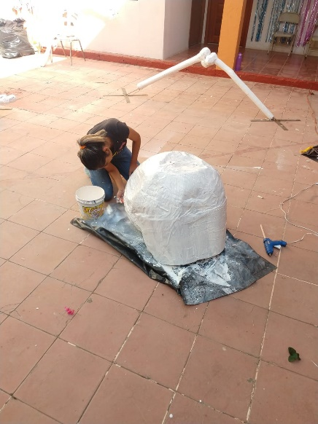
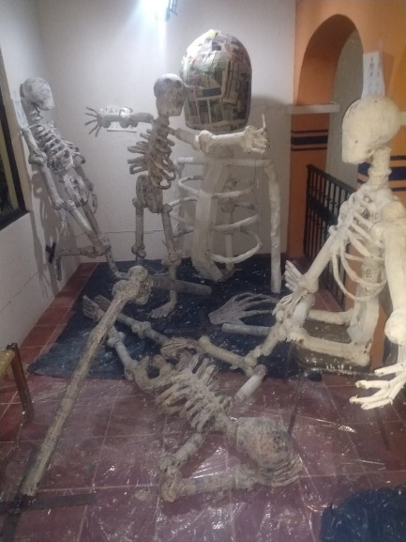
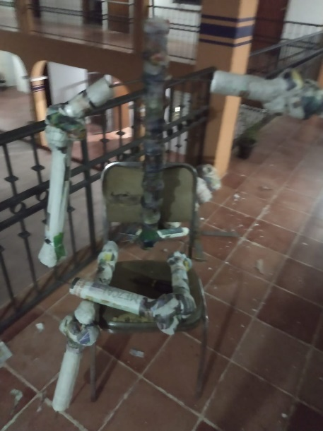
ELAVORACION DE ESQUELETOS
El dia 27, 28, 29, 30, 31 se trabajo en la elaboración de esqueletos para colocarlas en la plaza mucipal.

